Slide 1
Аналіз впливу деяких показників на рівень щастя населення
Студенти групи ІП-01
Пашковський Євгеній Сергійович Заранік Богдан Юрійович

Slide 2
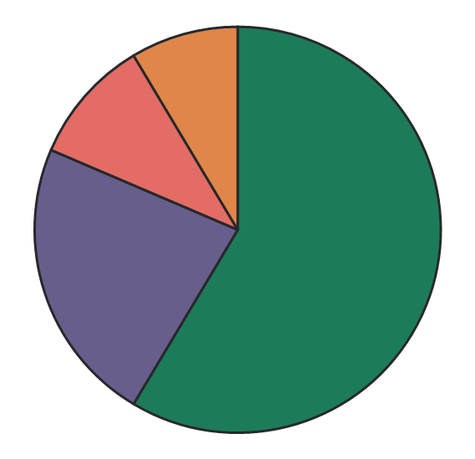
МЕТА ДОСЛІДЖЕННЯ

Slide 3

Мета ДОСЛІДЖЕННЯ
Створення сховища даних типу «сніжинка», розроблення ETL засобів для завантаження даних до сховища
Відбір даних шляхом кореляційного аналізу, їх візуалізація
Розробка ПО, що дозволяє виокремити із переліку параметрів, що впливають на рівень щастя населення, ті, що впливають суттєво, та розробити математичну модель прогнозування рівня щастя населення за даними конкретними параметрами
Розробка моделі класифікації країн за рівнем розвитку

Slide 4

ОПИС ТЕХНОЛОГІЙ ТА ЛІТЕРАТУРИ

Slide 5







Технологічний стек

Slide 6

ОБҐРУНТУВАННЯ ВИБРАНИХ МЕТОДІВ

Slide 7

ОБҐРУНТУВАННЯ Обраних методів
Регресійний аналіз: лінійна регресія, поліноміальна регресія різних степенів. Вони мають достатню в більшості випадків точність та їх реалізація і перевірка не створюють складнощів.
Класифікація: логістична регресія, дерева рішень, ранодомізоване дерево рішень, градієнтний бустінг. Дані методи зазвичай показують гарні результати аналізу та прості у імплементації.

Slide 8
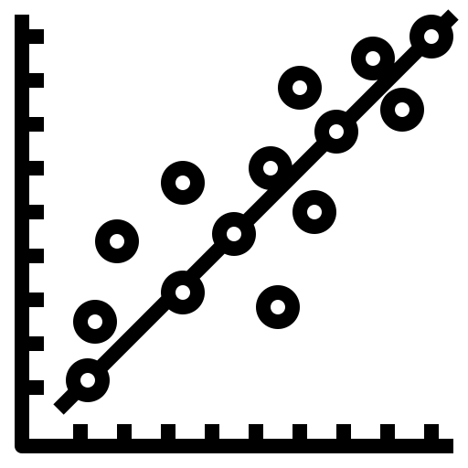
МЕТОДИ РЕГРЕСІЙНОГО АНАЛІЗУ

Slide 9


ЛІНІЙНА РЕГРЕСІЯ
Регресійний аналіз – це метод моделювання даних, які вимірюються, та дослідження їх властивостей.
Регресійна модель – це функція незалежної величини та коефіцієнтів з включеними випадковими змінними.
Лінійна регресія намагається провести лінію, яка наближається до даних, знаходячи нахил та перехват, що визначають лінію та мінімізують помилки регресії.

Slide 10


ПОЛІНОМІАЛЬНА РЕГРЕСІЯ
Нелінійна регресія – окремий випадок регресійного аналізу, в якому розглянутою регресійною моделлю є нелінійна функція, що залежить від параметрів і від однієї або декількох вільних змінних. Відмінність від лінійної регресії полягає тільки в формі зв’язку та методах оцінки параметрів (формула самої регресійної функції, що призвана оцінювати дані).

Slide 11
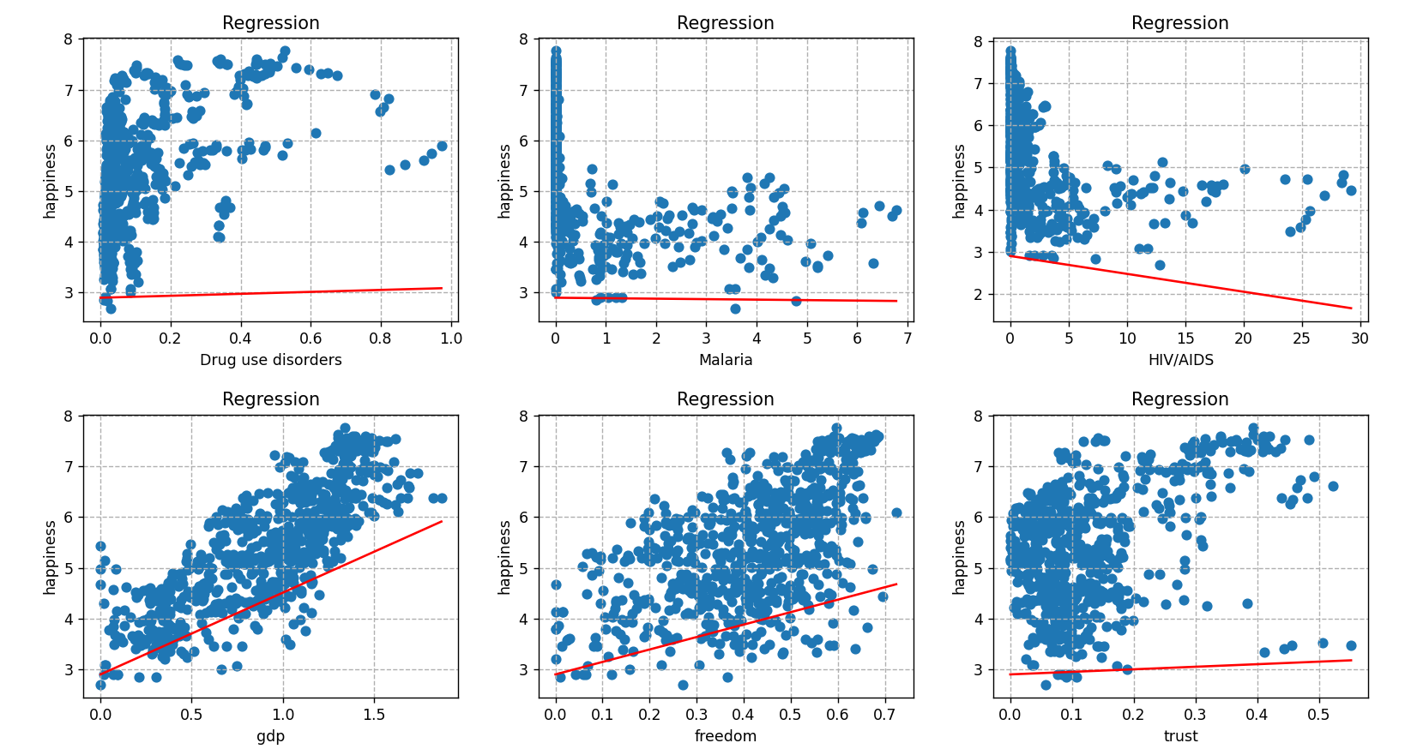
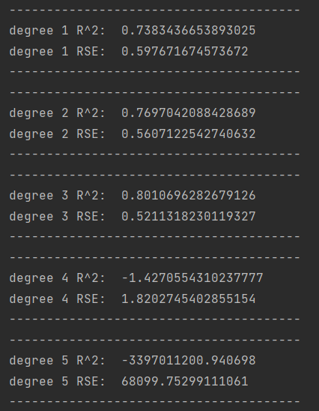
РЕЗУЛЬТАТИ & НАСЛІДКИ
Нами було побудовано модель лінійної регресії для прогнозування рівня щастя населення країни у залежності від різних соціологічних та економічних факторів. Як видно з графіків проекцій та показників коефіцієнту детермінації та RSE, точність даної моделі є достатнью, але її можна покращити за рахунок використання поліноміальної регресії більш високого степеня.

Slide 12
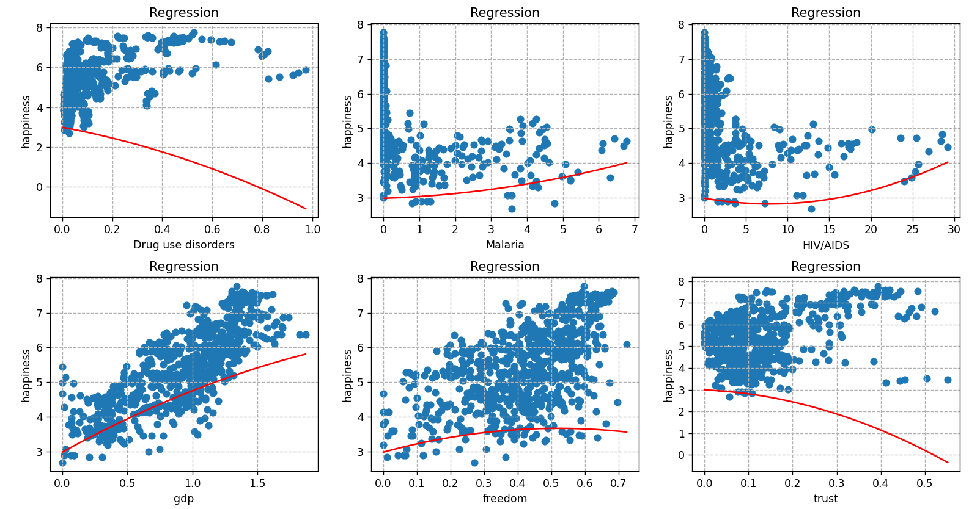
РЕЗУЛЬТАТИ & НАСЛІДКИ

Slide 13
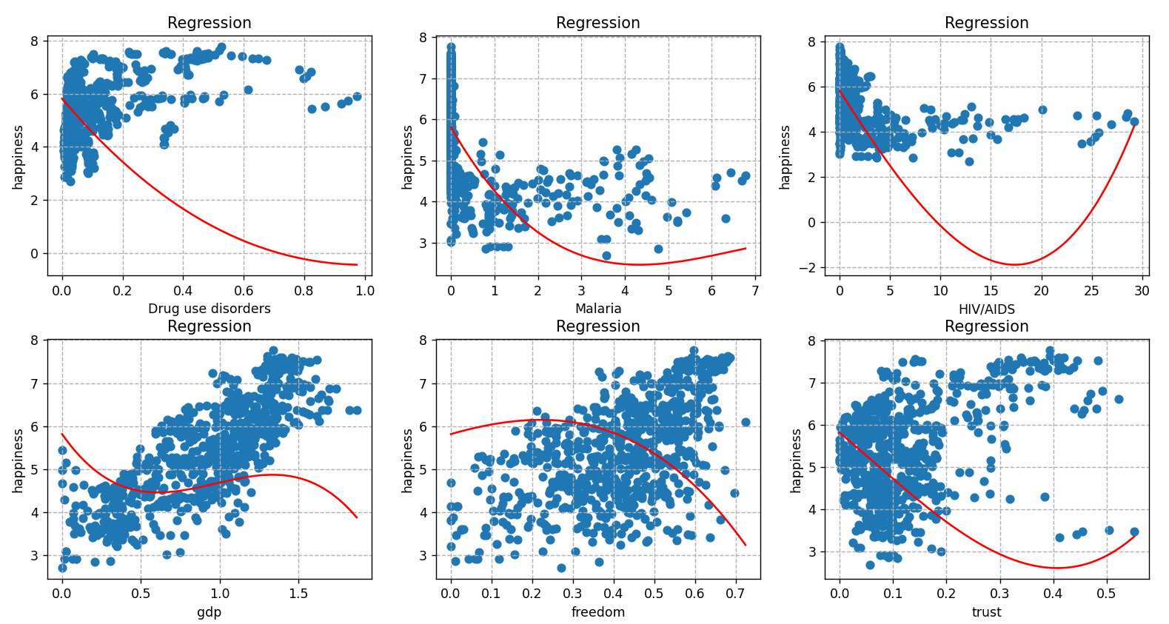
РЕЗУЛЬТАТИ & НАСЛІДКИ

Slide 14
РЕЗУЛЬТАТИ & НАСЛІДКИ
Нами було розроблено ще 4 моделі поліноміальної регресії степенів 2-5. Як видно з оцінок коефіцієнтів детермінації та RSE точність регресійного аналізу дійсно вдалося підвищити у порівнянні з лінійною регресією. Також варто зауважити, що поліноміальна регресія степенів 4 та 5 є перенавченими, тобто спостерігається явище оверфіттингу.
Отже, найбільш точною моделлю виявилася модель поліноміальної регресії степеня 3.

Slide 15
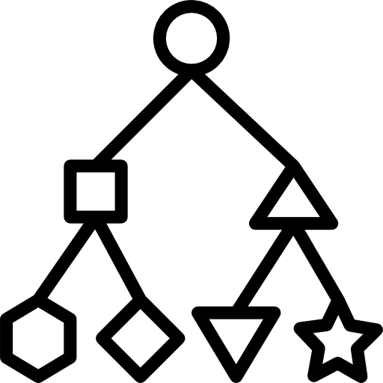
МЕТОДИ КЛАСИФІКАЦІЇ

Slide 16

КЛАСИФІКАЦІЯ
Класифікація - один із розділів машинного навчання, присвячений вирішенню задачі віднесення об’єкту до певного класу за деякими ознаками, що є спільними для даного об’єкту та інших об’єктів, що належать цьому класу. Ми використали такі методи класифікаційного аналізу:
логістична регресія - особливий вид регресії, що повертає цілі значення
дерево рішень - використовує деревовидну структуру даних для прийняття рішень
рандомізований ліс - багато дерев рішень
градієнтний бустінг - будує передбачення у вигляді ансамблю слабких передбачуючих моделей, що в основі своїй побудовані на деревах рішень

Slide 17
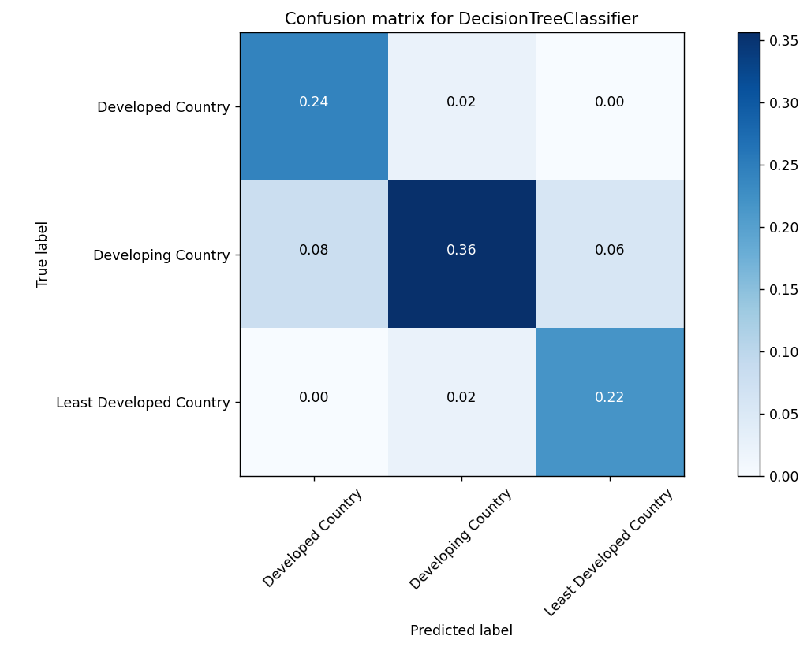
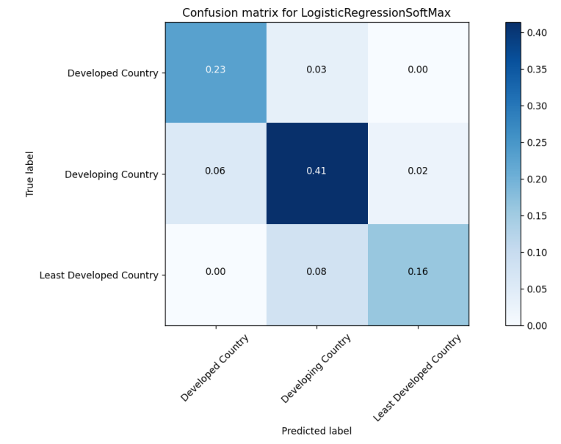
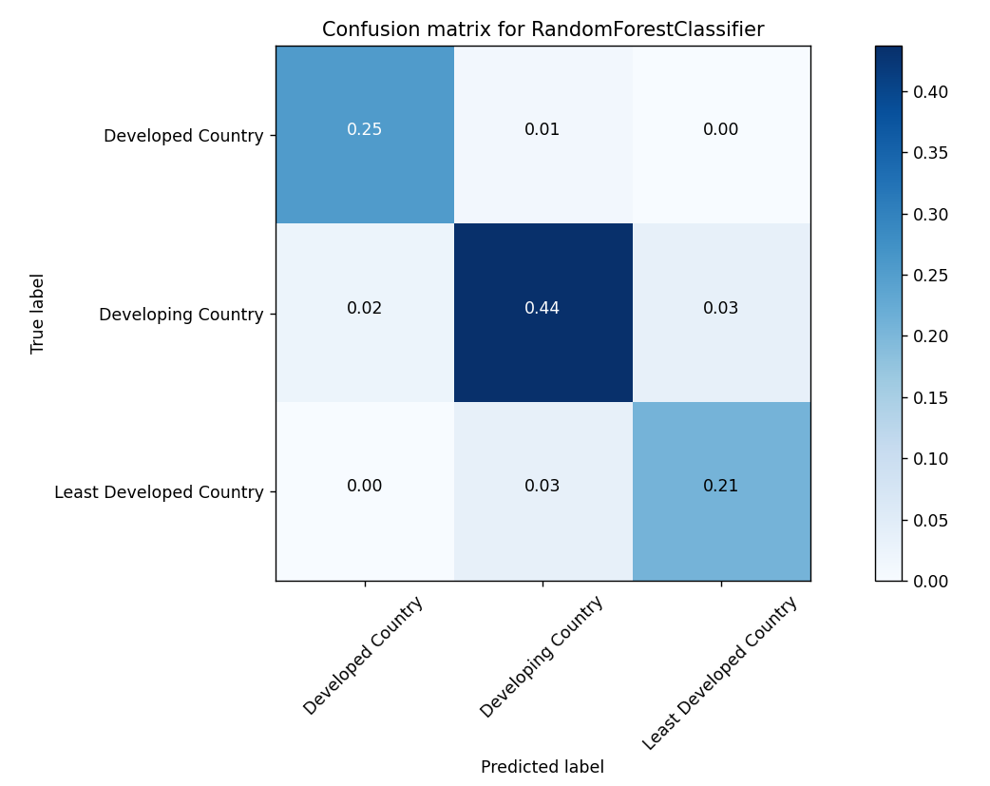
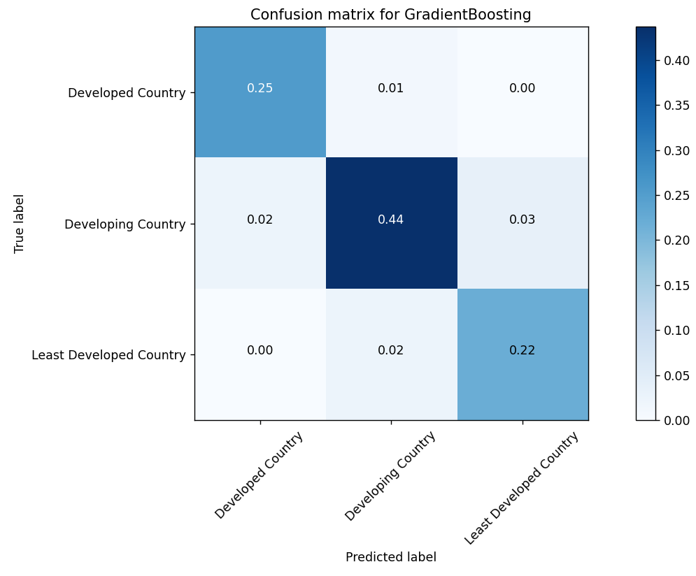
РЕЗУЛЬТАТИ & НАСЛІДКИ
Нами було побудовано 4 моделі класифікації країн за рівнем розвитку, що має безпосереднє відношення до рівня щастя їх населення.
Як бачимо з матриць спантеличеності переважаюча більшість країн моделі класифікують правильно.

Slide 18
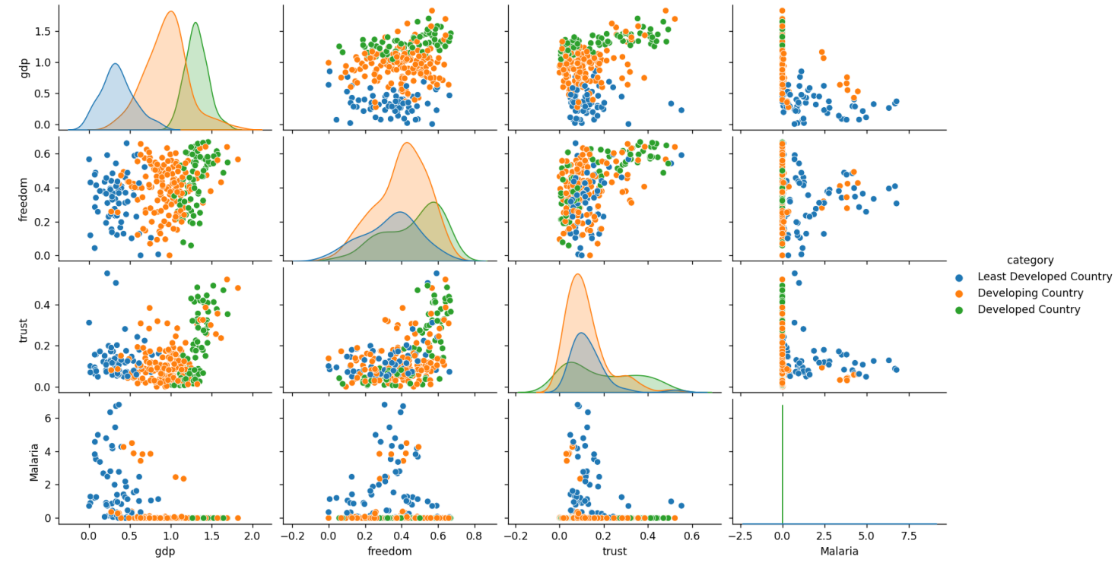
РЕЗУЛЬТАТИ & НАСЛІДКИ
Діаграма розподілу даних за двома змінними

Slide 19
ОЦІНКИ ТОЧНОСТІ ПОБУДОВАНИХ МОДЕЛЕЙ
80%
Logistic Regression Method Efficiency
90%
Random Forest Method Efficiency
80%
Decision Tree Method Efficiency
91%
Gradient Boosting Method Efficiency

Slide 20

ВИСНОВКИ

Slide 21
ВИСНОВКИ
Нами було описано, реалізовано та оцінено моделі лінійної та поліноміальної певних степенів регресії та класифікації на прикладі даних про щастя населення країн.
У результаті аналізу прийшли до висновку, що найефективнішими методами в контексті даної задачі є поліноміальна регресія степеня 3 та методи рандомізованого лісу та градієнтного бустінгу для класифікації.
Нами було наведено графіки, схеми та діаграми, що описують роботу вищезазначених методів регресійного та класифікаційного аналізу.
Було показано результати роботи скриптів, що демострують оцінку точності використаних методів.
Було розроблено скрипти за допомогою мови Python 3 та її бібліотек. Сховище даних було створено з використанням СКБД PostgreSQL.
Було використано бібліотеки:
numpy
matplotlib
seaborn
pandas
scikitlearn
та інші.

Slide 22
Thanks
for your attention!

